Slide 1
UNIVERSIDAD DE LAS FUERZAS ARMADAS ESPE DEPARTAMENTO DE CIENCIAS ECONOMICAS ADMINISTRATIVAS Y DE COMERCIO CARRERA DE INGENIERIA EN MERCADOTECNIA TESIS PREVIO A LA OBTENCIÓN DEL TÍTULO DE INGENIERO EN MERCADOTECNIA TEMA: ESTUDIO DE COMPORTAMIENTO DE LOS CONSUMIDORES DE LA INDUSTRIA GRÁFICA EN EL CANTÓN QUITO, PARROQUIA LA KENNEDY
AUTOR: FARINANGO PÁEZ KARLA LIZBETH
DIRECTOR: ING. HORFAYT ALONSO ALVEAR PEÑA CODIRECTOR: ING. CESAR RICARDO SEGOVIA GUERRERO

Slide 2
El Conflicto no es entre el bien y el mal, sino entre el conocimiento y la ignorancia
Buda

Slide 3
Planteamiento General

Slide 4
La industria gráfica constituye esencialmente un sector cuya actividad principal se enmarca en realizar servicios de impresión para terceros.
Este tipo de empresas no mantienen un Stock, si no que se dedican principalmente a trabajar bajo pedidos o por encargo.

Slide 5
Según la constitución del producto final que se elabore se puede clasificar al sector gráfico de la siguiente manera:
Ediciones gráficas (libros, revistas y publicaciones periódicas de distribución semanal, quincenal o mensual)
Confección de sobres
Envases flexibles impresos sobre materiales blandos, como plásticos, estuches cajas de papel o cartón corrugado impresas, etc.
Etiquetas planas y autoadhesivas
Formularios continuos
Gigantografías
Papelería comercial y valores
Impresos de seguridad (sellos de correo, billetes de banco, etc.)

Slide 6
JUSTIFICACIÓN
El país actualmente está atravesando un proceso de actualización en el tema tecnológico, haciendo referencia a temas tributarios la nueva modalidad de facturación electrónica por ejemplo.
El estudio por consiguiente se debe realizar para determinar que variables están afectando ahora a nuestros consumidores
El comportamiento de compra por lo tanto se verá afectado, posiblemente se presenten cambios de percepciones, motivaciones y necesidades en los consumidores así como disminución en la rentabilidad empresarial

Slide 7
OBJETIVOS >> General
Determinar el comportamiento de los consumidores de la Industria gráfica para identificar las variables que influirían en la decisión de compra de productos y/o servicios, a través de una investigación de mercados en la Parroquia la Kennedy

Slide 8
OBJETIVOS >> Específicos
Identificar la problemática principal de la investigación a través de diagramas y antecedentes de la industria gráfica.
Elaborar un presupuesto económico para el desarrollo de la Investigación y el estudio planteado.
Elaborar un marco teórico referencial que permita la guía práctica del tema de tesis planteado
Establecer una metodología adecuada que permita realizar el estudio de comportamiento de los consumidores de la Industria gráfica.
Aplicar la metodología consultada para realizar el levantamiento de la información y la presentación de resultados.
Determinar las características de los consumidores y sus motivaciones para adquirir productos/servicios de la Industria.
Definir el proceso de decisión de compra para el sector gráfico.

Slide 9
HIPOTESIS
Los factores externos de comportamiento que afectan a los consumidores de la Industria gráfica en un 60% son las Demográficas; edad, educación, ocupación, económicas y sociales.
Los factores internos de consumo de productos y servicios de la Industria gráfica en la Parroquia la Kennedy son las Psicográficas; motivaciones, percepciones. Las AIO (Aprendizaje, Intereses y Opiniones) las cuales afectan a mas del 60% de los consumidores

Slide 10
MARCO METODOLÓGICO

Slide 11
OBJETIVOS DE LA INVESTIGACIÓN
General de la Investigación
Realizar el estudio del comportamiento de los consumidores de la Industria Gráfica a través de una investigación de mercados, en la Parroquia la Kennedy para identificar y conocer sus preferencias, gustos, y variables que afecten su decisión de compra.

Slide 12
OBJETIVOS DE LA INVESTIGACIÓN
Específicos de la Investigación
Determinar el Perfil de los consumidores de productos/servicios de la Industria gráfica para identificar en ellos las variables de influencia demográficas, geográficas y socioeconómicas.
Identificar las variables psicológicas que afectan el consumo y decisión de compra de los consumidores de la Industria gráfica, para determinar las motivaciones, percepciones y necesidades.
Conocer las situaciones que influyen en la decisión de compra de los productos/servicios provenientes de la Industria gráfica.
Identificar las creencias y actitudes de los consumidores frente la industria gráfica.

Slide 13
INVESTIGACIÓN DE MERCADOS
Enfoque >> Cuantitativo
Tipo de Investigación >> Concluyente - Descriptivo
Concluyente
Probar hipótesis
Examinar relaciones
Muestra representativa
Los resultados son definitivos-toma de decisiones
Descriptivo
Describe características o funciones del mercado
Diseño de la Investigación esta planeado y estructurado
Métodos de Investigación como la encuesta, observación y paneles

Slide 14
Método de Investigación >> Hipotético - Deductivo
Sistema deductivo
Asegura su capacidad Teórica
DEDUCTIVO
HIPOTETICO
Identifica un sistema enlazado a la realidad
Hipótesis >> Refutar o falsear
Técnica de Investigación
>> Encuesta personal >> Observación
Notes:
Básicamente consiste en tomar conclusiones generales para explicaciones particulares

Slide 15
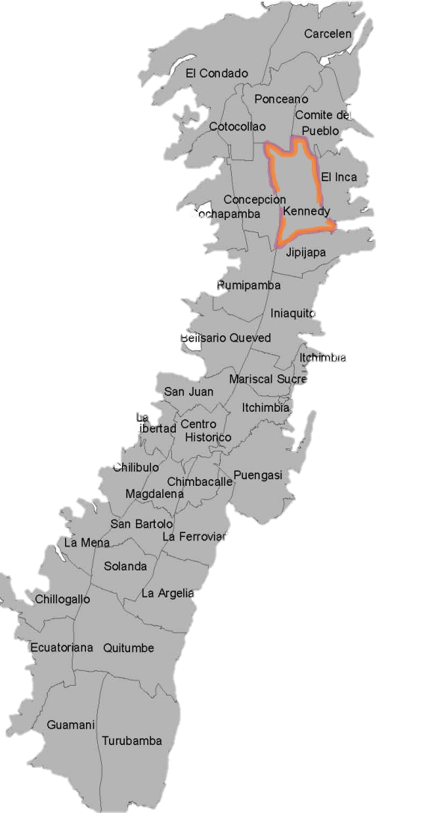
Universo >> 66 683
TOTAL POBLACIÓN 5 AÑOS EN ADELANTE 2010 | 66 683
Muestra >> Muestreo Estadístico aleatorio simple y estratificado

Slide 16
MARCO EMPÍRICO

Slide 17
RESULTADOS INVESTIGACION DE MERCADOS
Encuesta >> 18 preguntas opción múltiple
Análisis Univariado
Gráficos de variables individuales
Análisis de las variables individuales
Análisis Bivariado
Cruce de dos variables
Tabla de correlaciones de variables
Tablas de contingencia
Chi Cuadrado

Slide 18
Análisis Univariado
RESULTADOS INVESTIGACION DE MERCADOS

Slide 19
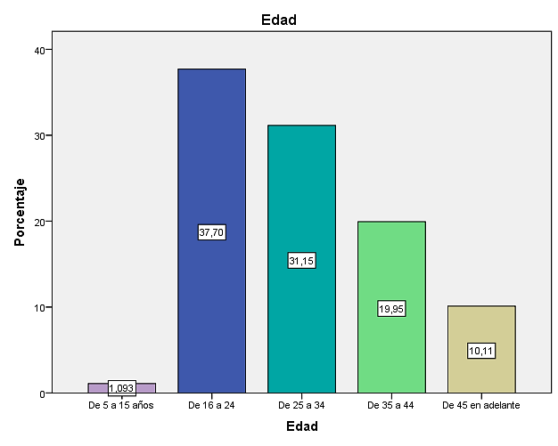
RESULTADOS INVESTIGACION DE MERCADOS
Análisis Univariado >> Edad
 |  | Frecuencia | Porcentaje | Porcentaje válido | Porcentaje acumulado
 | De 5 a 15 años | 4 | 1,1 | 1,1 | 1,1
 | De 16 a 24 | 138 | 37,7 | 37,7 | 38,8
 | De 25 a 34 | 114 | 31,1 | 31,1 | 69,9
 | De 35 a 44 | 73 | 19,9 | 19,9 | 89,9
 | De 45 en adelante | 37 | 10,1 | 10,1 | 100,0
 | Total | 366 | 100,0 | 100,0

Slide 20
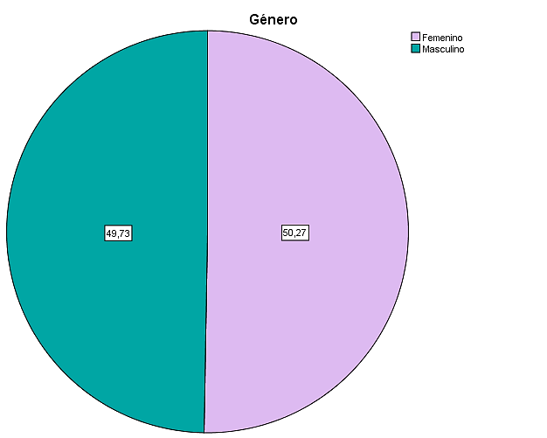
RESULTADOS INVESTIGACION DE MERCADOS
Análisis Univariado >> Género
 |  | Frecuencia | Porcentaje | Porcentaje válido | Porcentaje acumulado
 | Femenino | 184 | 50,3 | 50,3 | 50,3
 | Masculino | 182 | 49,7 | 49,7 | 100,0
 | Total | 366 | 100,0 | 100,0

Slide 21
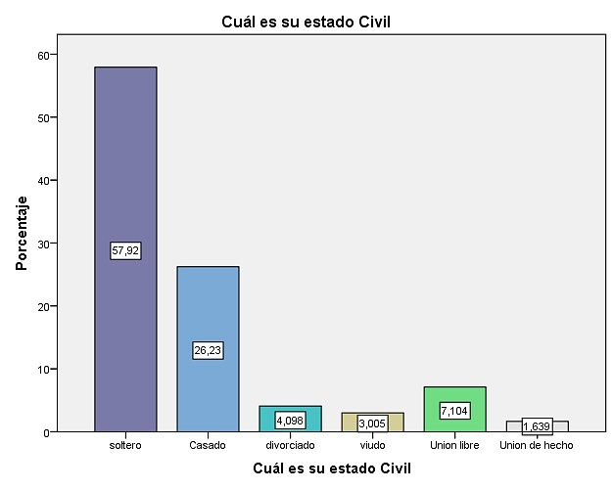
RESULTADOS INVESTIGACION DE MERCADOS
Análisis Univariado >> Estado Civil
 |  | Frecuencia | Porcentaje | Porcentaje válido | Porcentaje acumulado
 | Soltero | 212 | 57,9 | 57,9 | 57,9
 | Casado | 96 | 26,2 | 26,2 | 84,2
 | Divorciado | 15 | 4,1 | 4,1 | 88,3
 | Viudo | 11 | 3,0 | 3,0 | 91,3
 | Unión libre | 26 | 7,1 | 7,1 | 98,4
 | Unión de hecho | 6 | 1,6 | 1,6 | 100,0
 | Total | 366 | 100,0 | 100,0

Slide 22
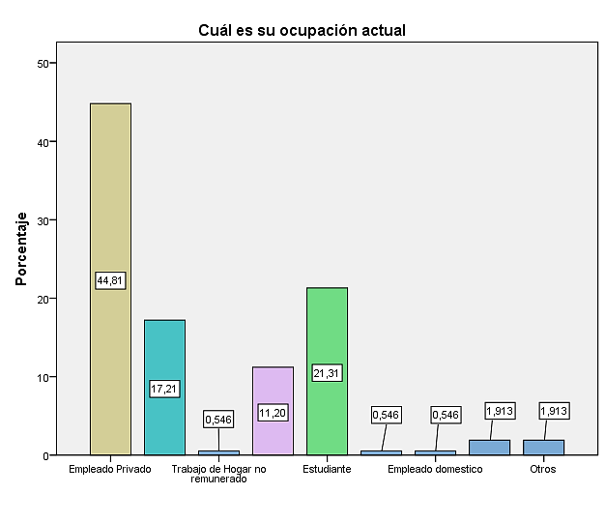
RESULTADOS INVESTIGACION DE MERCADOS
Análisis Univariado >> Ocupación actual
 |  | Frecuencia | Porcentaje | Porcentaje válido | Porcentaje acumulado
 | Empleado Privado | 164 | 44,8 | 44,8 | 44,8
 | Empleado Público | 63 | 17,2 | 17,2 | 62,0
 | Trabajo de Hogar no remunerado | 2 | ,5 | ,5 | 62,6
 | Patrono | 41 | 11,2 | 11,2 | 73,8
 | Estudiante | 78 | 21,3 | 21,3 | 95,1
 | Jornalero o Peón | 2 | ,5 | ,5 | 95,6
 | Empleado domestico | 2 | ,5 | ,5 | 96,2
 | Jubilado | 7 | 1,9 | 1,9 | 98,1
 | Otros | 7 | 1,9 | 1,9 | 100,0
 | Total | 366 | 100,0 | 100,0

Slide 23
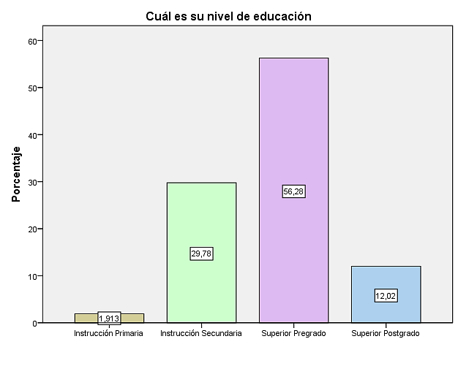
RESULTADOS INVESTIGACION DE MERCADOS
Análisis Univariado >> Nivel de educación
 |  | Frecuencia | Porcentaje | Porcentaje válido | Porcentaje acumulado
 | Instrucción Primaria | 7 | 1,9 | 1,9 | 1,9
 | Instrucción Secundaria | 109 | 29,8 | 29,8 | 31,7
 | Superior Pregrado | 206 | 56,3 | 56,3 | 88,0
 | Superior Postgrado | 44 | 12,0 | 12,0 | 100,0
 | Total | 366 | 100,0 | 100,0

Slide 24
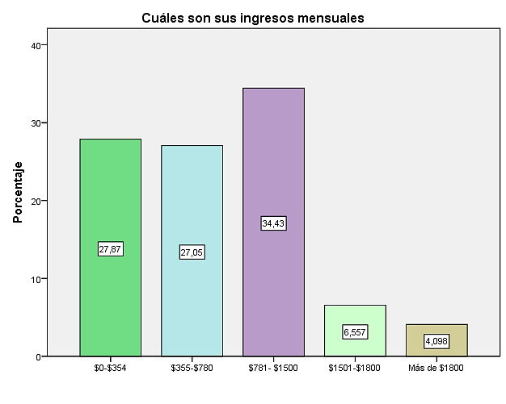
RESULTADOS INVESTIGACION DE MERCADOS
Análisis Univariado >> Ingresos mensuales
 |  | Frecuencia | Porcentaje | Porcentaje válido | Porcentaje acumulado
 | $0-$354 | 102 | 27,9 | 27,9 | 27,9
 | $355-$780 | 99 | 27,0 | 27,0 | 54,9
 | $781- $1500 | 126 | 34,4 | 34,4 | 89,3
 | $1501-$1800 | 24 | 6,6 | 6,6 | 95,9
 | Más de $1800 | 15 | 4,1 | 4,1 | 100,0
 | Total | 366 | 100,0 | 100,0

Slide 25
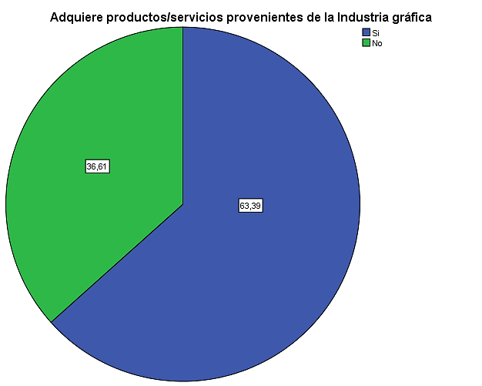
RESULTADOS INVESTIGACION DE MERCADOS
Análisis Univariado >> Adquiere Productos Industria
 |  | Frecuencia | Porcentaje | Porcentaje válido | Porcentaje acumulado
 | Si | 232 | 63,4 | 63,4 | 63,4
 | No | 134 | 36,6 | 36,6 | 100,0
 | Total | 366 | 100,0 | 100,0

Slide 26
RESULTADOS INVESTIGACION DE MERCADOS
Análisis Univariado >> Productos/Servicios consumo frecuente

Slide 27
RESULTADOS INVESTIGACION DE MERCADOS
Análisis Univariado >> Factor de mayor influencia de consumo

Slide 28
RESULTADOS INVESTIGACION DE MERCADOS
Análisis Univariado >> Lugar sustituto de consumo

Slide 29
RESULTADOS INVESTIGACION DE MERCADOS
Análisis Univariado >> Percepción de precios

Slide 30
RESULTADOS INVESTIGACION DE MERCADOS
Análisis Univariado >> Fuente de Información
preferida

Slide 31
RESULTADOS INVESTIGACION DE MERCADOS
Análisis Univariado >> Quien influye decisión de compra

Slide 32
RESULTADOS INVESTIGACION DE MERCADOS
Análisis Univariado >> Tipo de Usuario

Slide 33
RESULTADOS INVESTIGACION DE MERCADOS
Análisis Univariado >> Frecuencia de consumo

Slide 34
RESULTADOS INVESTIGACION DE MERCADOS
Análisis Univariado >> Situación frecuente de
consumo

Slide 35
RESULTADOS INVESTIGACION DE MERCADOS
Análisis Univariado >> Promociones
Ha recibido alguna promoción por sus consumos en centros gráficos
 |  | Frecuencia | Porcentaje | Porcentaje válido | Porcentaje acumulado
 | Si | 86 | 23,5 | 37,1 | 37,1
 | No | 146 | 39,9 | 62,9 | 100,0
 | Total Validos | 232 | 63,4 | 100,0

Slide 36
RESULTADOS INVESTIGACION DE MERCADOS
Análisis Univariado >> Beneficios influyen decisión

Slide 37
Análisis Bivariado
RESULTADOS INVESTIGACION DE MERCADOS
Tablas de Correlaciones
Tablas de Contingencia
Análisis Chi cuadrado
Relación Variables
Cruce de variables
Dependencia de las Variables

Slide 38
RESULTADOS INVESTIGACION DE MERCADOS
Análisis Bivariado – Chi cuadrado
El nivel de Significancia en Chi cuadrado esta dado por
las siguientes hipótesis
H0 <= 0,05; Existe relación de dependencia entre las variables de la Investigación.
H1 >= 0,05; No existe relación de dependencia entre las variables de la Investigación

Slide 39
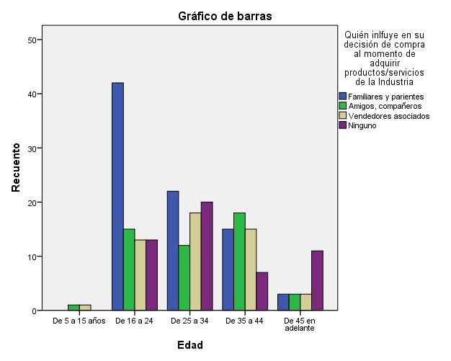
Análisis Bivariado – Chi cuadrado
Edad >> Quien influye decisión de compra
Pruebas de chi-cuadrado
 | Valor | gl | Sig. asintótica (bilateral)
Chi-cuadrado de Pearson | 34,518ª | 12 | ,001
N de casos válidos | 232
a. 7 casillas (35,0%) tienen una frecuencia esperada inferior a 5. La frecuencia mínima esperada es ,42.

Slide 40
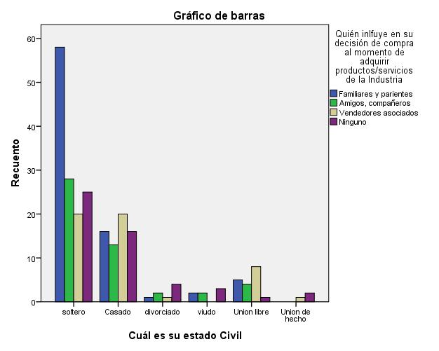
Análisis Bivariado – Chi cuadrado
Estado Civil >> Quién influye en su decisión de compra
Pruebas de chi-cuadrado
 | Valor | gl | Sig. asintótica (bilateral)
Chi-cuadrado de Pearson | 29,855 | 15 | ,012
N de casos válidos | 232

Slide 41
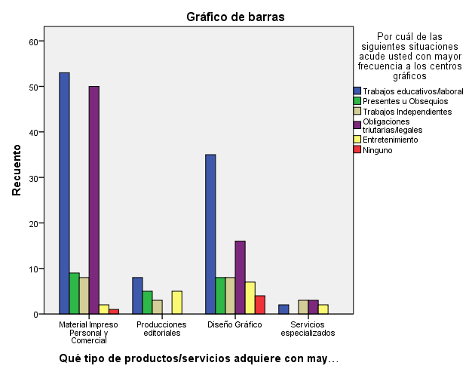
Análisis Bivariado – Chi cuadrado
Tipo de productos/servicios consumo >> Situaciones con mayor frecuencia de consumo
Pruebas de chi-cuadrado
 | Valor | gl | Sig. asintótica (bilateral)
Chi-cuadrado de Pearson | 48,646ª | 15 | ,000
N de casos válidos | 232
a. 12 casillas (50,0%) tienen una frecuencia esperada inferior a 5. La frecuencia mínima esperada es ,22.
Análisis: Se puede observar en el estadístico Chi cuadrado que existe dependencia entre las variables indicadas en el gráfico, podemos entonces determinar que el material impreso es usado en muchas de las situaciones de consumo de los clientes de los Industria

Slide 42
Informe de Resultados Final

Slide 43
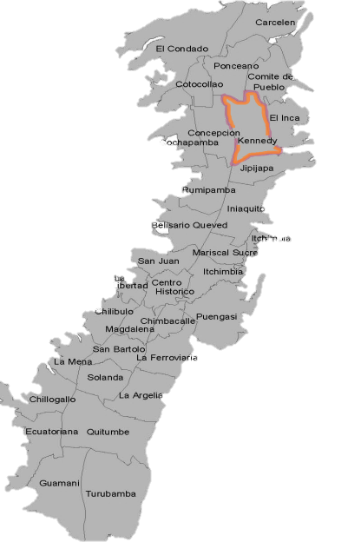
INFORME DE RESULTDOS FINAL
Perfil de los consumidores
Variables de Influencia Geográfica
Consumidores de la Parroquia Urbana la Kennedy
Hombres y mujeres entre 16 y 34 años de edad, son solteros y casados que tienen empleos en empresas privados y/o son estudiantes, con un nivel de estudios en secundaria y pregrado.
El nivel de ingresos de los consumidores de la Industria en la Parroquia la Kennedy oscila entre 0$ -1500$ mensuales.
Variables de influencia demográfica

Slide 44
INFORME DE RESULTDOS FINAL
Perfil de los consumidores
Variables de influencia Psicográfica
Los consumidores requieren en los centros gráficos adquirir material impreso para uso personal o comercial
Menor porcentaje de consumo están para servicios de diseño gráfico >> creación de vallas, gigantografías, roll ups, publicidad BTL, etc.
Consumo principal de los productos o servicios >> satisfacer necesidades de tipo laboral/organizacional, legal y en menor porcentaje para satisfacer necesidades de educación y aprendizaje
Sustituto principal >> Papelerías, Centros de Internet
Percepción de precios competitivos
Consumidores ocasionales >> Una vez al mes
Fuente preferida de información >> Referencias familiares, el internet y redes sociales

Slide 45
INFORME DE RESULTDOS FINAL
Perfil de los consumidores
Decisión de compra
Compra >> bajo influencia de familiares y en ocasiones vendedores asociados
Consumo frecuente por situaciones >> Laboral, educativo, obligación tributaria
Promociones >> No impulsan el consumo
Beneficios >> si influyen decisión de compra

Slide 46
CONCLUSIONES Y RECOMENDACIONES

Slide 47
Conclusiones
El comportamiento de consumo en la Industria gráfica esta definido por las variables demográficas y psicográficas.
La Industria gráfica sigue manteniendo su importancia en cuanto a materiales impresos de uso personal y comercial, dentro de los cuales se encuentra la elaboración de facturas, formularios, retenciones, entre otros
Las personas que actualmente no laboran o ya ni viven de rentas, y en general jubilados no están interesados y no se consideran consumidores de la Industria gráfica, puesto que no perciben ingresos no tiene sentido consumir este tipo de materiales
Las personas que oscilan ingresos mayores a $1500 no se muestran interesados en hacer consumo a la industria, se determina por consiguiente que no son un potencial cliente y es poco probable que se consideren usuarios de la Industria gráfica.
Los consumidores de la Parroquia Urbana la Kennedy no han recibido promociones por sus consumos, pero si están interesados en beneficios que pueden darles un descuento por sus consumos en las empresas

Slide 48
Recomendaciones
Las empresas de la Industria en la Parroquia la Kennedy deben tomar en cuenta las variables de consumo y las conclusiones que se presentan en este estudio, para enfocarse más a satisfacer las necesidades de los clientes y sus demandas como consumidores y de esta forma mejorar su rentabilidad.
Realizar una investigación como complementaria a esta, enfocada específicamente en la factibilidad de aumentar nuevas y diferentes actividades de Impresión, puede ser Impresión 3D, Impresión en balsa, entre otras, para sustituir por completo la elaboración de material impreso sobre todo tributario, puesto que en los próximos años esta será eliminada por completo.
Identificar en cada empresa de la Industria la forma más efectiva de llegar a los consumidores, señalando los objetivos principales y sacando ventajas competitivas de las mismas, sobre todo para las empresas cuya actividad principal es la de publicaciones editoriales.

Slide 49
“Los momentos finales de una experiencia determinan el recuerdo que conservaremos de la misma”
Daniel Kahneman

